Slide 1
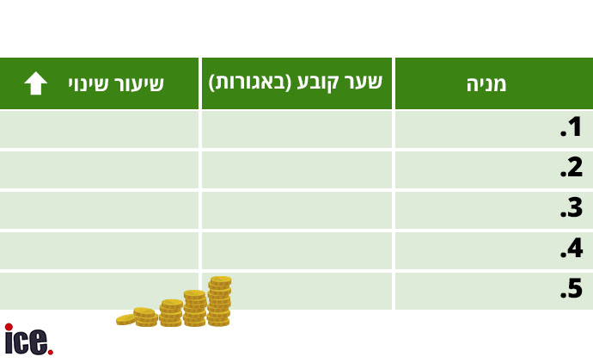
5 המניות העולות של היום – 09.05.2022
4.02%
2.21%
1.87%
1.61%
1.42%
18,880
3,838
19,100
46,040
8,545
פלסאון תעשיות
ורידיס
יוחננוף
דנאל
שטראוס
המניות שרשמו את עלייה הגבוהה ביותר (ת"א 125) – 09.05.2022

Slide 2
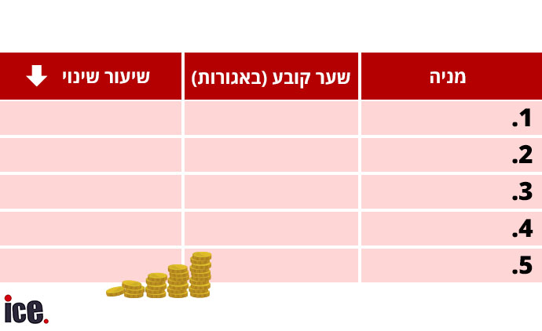
5 המניות היורדות של היום – 09.05.2022
-12.66%
-6.50%
-6.20%
-6.17%
-5.97%
18,880
3,838
19,100
46,040
8,545
פלסאון תעשיות
ורידיס
יוחננוף
דנאל
שטראוס
המניות שרשמו את הירידה הגבוהה ביותר (ת"א 125) – 09.05.2022

Slide 3
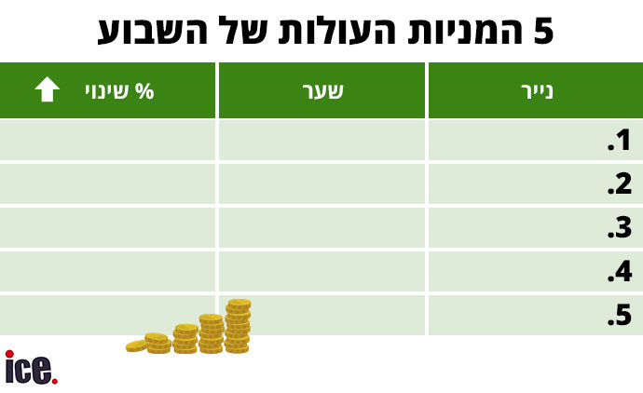
4.02%
2.21%
1.87%
1.61%
1.42%
18,880
3,838
19,100
46,040
8,545
פלסאון תעשיות
ורידיס
יוחננוף
דנאל
שטראוס
המניות שרשמו את עלייה הגבוהה ביותר (ת"א 125) – 08-12.05.2022

Slide 4
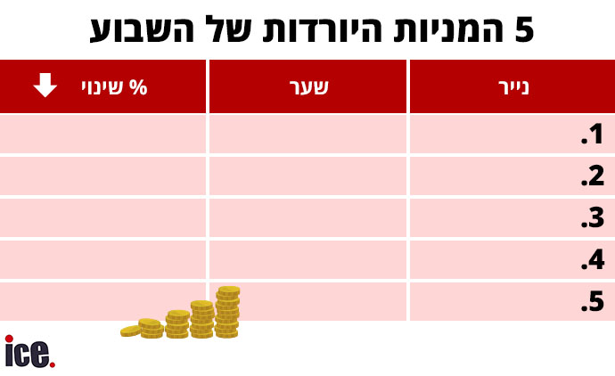
-12.66%
-6.50%
-6.20%
-6.17%
-5.97%
18,880
3,838
19,100
46,040
8,545
פלסאון תעשיות
ורידיס
יוחננוף
דנאל
שטראוס
המניות שרשמו את הירידה הגבוהה ביותר (ת"א 125) – 08-12.05.2022

